Slide 1
BİYOLOJİK ÇEŞİTLİLİK

Slide 2
habitat
Bir canlının yaşadığı yerdir.
Canlıların yeryüzüne dağılışı coğrafi şartlarla yakından ilişkilidir. Canlı türleri kendi yaşamlarına uygun alanlarda yayılış gösterirler.
Coğrafi şartların değişmesi durumda canlı türleri yeni ortama uyum sağlar yada uygun yaşam koşullarının olduğu ortama uyum sağlarlar. Örneğin; buzul dönemlerinde hava soğuduğu için sıcağı seven bitkiler güneye doğru göç ederler. Göç edemeyen ve yeni ortama uyum sağlayamayan canlıların nesli önce azalır sonra kaybolur.

Slide 3
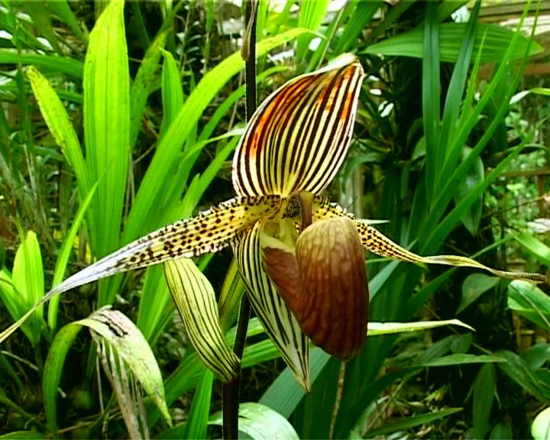

Slide 4
BİYOLOJİK ÇEŞİTLİLİK???
Biyosferde değişik habitatlar ve bu habitatlarda yaşayan çok canlı çeşidi vardır. Yerkürede yaşayan tüm canlılar BİYOLOJİK ÇEŞİTLİLİĞİ oluşturur.
Bir bölgedeki genlerin, türlerin, ekosistemlerin,
ekolojik olayların oluşturduğu bir bütündür.
Biyolojik çeşitlilik
GENETİK ÇEŞİTLİLİK
TÜR ÇEŞİTLİLİĞİ
EKOSİSTEM ÇEŞİTLİLİĞİ olmak üzere 3 grupta toplanır.

Slide 5
Genetik çeşitlilik
Genetik çeşitlilik belli bir tür, popülasyon( belli sınırlar içerisinde yaşamakta olan aynı türe ait bireyler topluluğu) , çeşit, alt-tür yada ırk içindeki gen farklılığıyla ölçülür. Bu tür farklılıklar tarımsal ürünlerin üretilmesini ve değişen koşullara uyum sağlamasını sağlar.

Slide 6
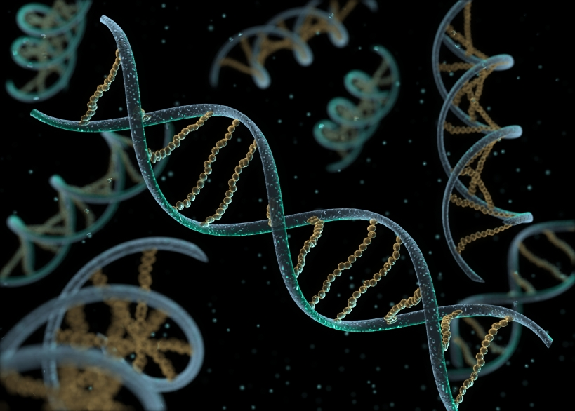
DNA

Slide 7
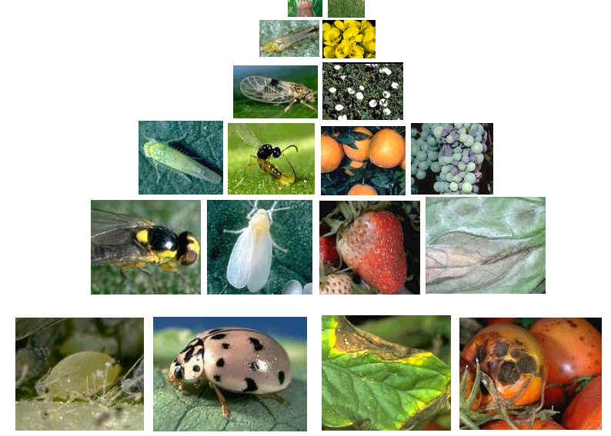
TÜR ÇEŞİTLİLİĞİ
Küresel, bölgesel veya bir yerdeki tür çeşitliliğini tanımlar. Belli bir yerdeki birbirinden farklı organizmaların sayısını belirler.

Slide 8
EKOSİSTEM ÇEŞİTLİLİĞİ
Bir ekolojik ünitede birbirleriyle ilişki içinde bulunan tüm canlı organizmalar ve cansız etmenleri tanımlar.

Slide 9
BunlarI BiliyormuydunuZ
Ülkemizdeki hayvan türü sayısının, tüm Avrupa kıtasındaki yaşayan hayvanların 1,5 katı olduğunu,
Endemik bitki tür sayısı Anadolu da 3,000 iken Avrupa'da 2,500 civarında olduğunu
Son yüzyılda Dünyada 30 000 bitki türünün yok olduğunu
Hayvan ve bitki türlerinden her gün 3 türün yok olduğunu
Dünya yüzeyinin %6 sının çölleşmiş, %29 unun da çölleşme yolunda olduğunu…??????

Slide 10
adaptasyon
Adaptasyon, canlıların ortamlarında başarılı bir şekilde yaşamasını sağlayan kalıtsal değişikliktir. Adaptasyon, yapısal, davranışsal, veya fizyolojik olabilir. Yapısal adaptasyonlara örnek olarak, deri rengi, vücut şekli, vücut örtüsü verilebilir. Davranışsal adaptasyon için fototropizma örnek verilebilir. Fizyolojik adaptasyonlara örnek olarak bir zehir üretmek, gösterilebilir.
Çevrelerine yeterince uyum sağlayıcı adaptasyonlara sahip olmayan organizmalar ya bulundukları ortamdan gitmek zorunda kalırlar ya da soyları tükenir.

Slide 11
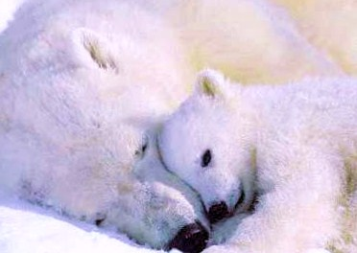

Slide 12
Doğal seleksiyon
Doğal seçilim, dış çevreye uyum konusunda daha elverişli özelliklere sahip organizmaların, bu elverişli özelliklere sahip olmayan diğer bireylere göre yaşama ve üreme şanslarının daha yüksek olması ve bunun sonucu olarak genlerini yeni kuşaklara aktarabilmeleri yoluyla işleyen evrimsel mekanizma. Böylece dış ortama uyum sağlamakta sorunlar yaşayan bireyler ve genler organizma popülasyonundan tasfiye edilmiş olmaktadır. Ayrıca doğal seçme, doğal ayıklanma ya da doğal seleksiyon olarak da adlandırılır.
Doğal seçilim birey üstünde tümüyle işler ama sadece kalıtsal özellikler bir sonraki nesile aktarılabilir

Slide 13
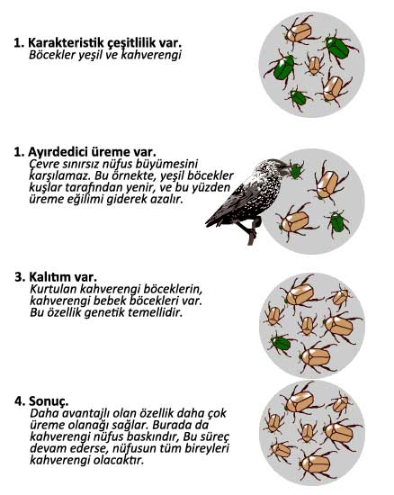

Slide 14
Tür oluşumu
Yeterince uzun zaman geçtiğinde mutasyonlar ve seleksiyon baskısı bir türün yeni çevre koşullarına daha iyi adapte olmasını sağlayabilir. 2 şekilde olabilir
1. Bir türün başka bir türe farklılaşması
2. Farklı türdeki organizmaların aynı fenotipik özellikleri ya da davranış benzerliğini kazanmalarıdır.

Slide 15
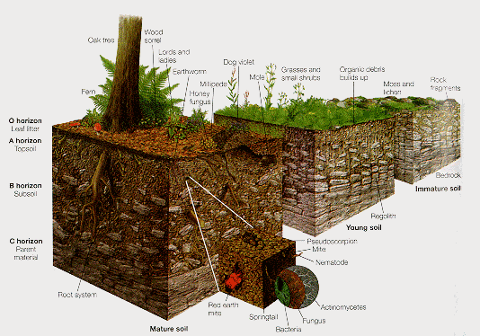

Slide 16
TÜR SAYISI
Türkiye, bitkileri açısından,dünyada en zengin ülkelerin başında gelir.Bugünkü bilgilerimize göre,Türkiye'nin coğrafi sınırları içinde 3022'si endemik olmak üzere, 8897 çiçekli bitki ve eğrelti türü doğal olarak yetişmektedir.Bu sayı alttür,varyete ve hibritlerle birlikte 10.765'e ulaşır.
Türkiye’de doğal olarak yetişen 10.765 çiçekli bitki ve eğreltinin yaklaşık üçte biri endemiktir.
Endemik, alanları belirli bir ülke veya bölgeye ait, yerel, ender ve çok ender bulunan türler. Latince endemos (indigenous) kelimesinden gelir ve "yerli" anlamında kullanılır.

Slide 17
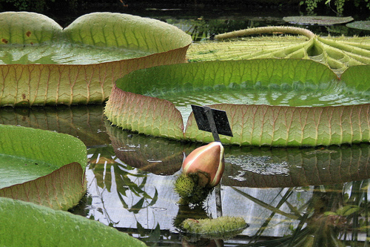

Slide 18
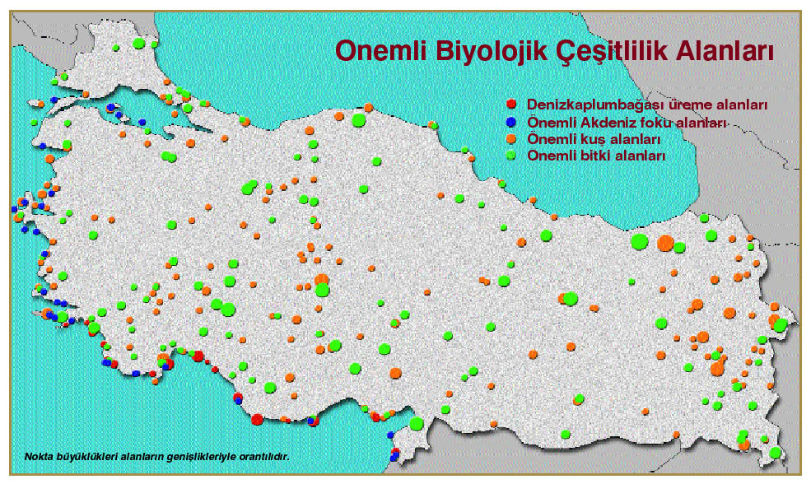
BİYOLOJİK ÇEŞİTLİLİK ALANLARI

Slide 19
CANLILARIN YERYÜZÜNE
DAĞILIŞLARINDA ETKİLİ FAKTÖRLER
FİZİKİ FAKTÖRLER
•İklim
•Yer şekilleri
•Toprak
BİYOLOJİK FAKTÖRLER
•İnsan
•Diğer Canlılar
PALEOCOĞRAFYA
•Kıtaların Kayması
•İklim Değişiklikleri

Slide 20
BİYOÇEŞİTLİLİĞİNİN FAYDALARI
Bitkiler havayı temizler, erozyonu önler, toprağa organik madde kazandırır, toprak yorgunluğunu giderir. Diğer canlılara barınma ve beslenme ortamı sağlayarak ekosisteme devamlılık kazandırırlar.
Doktorların reçete ettiği ilaçların yarıdan fazlası bazı doğal ürünleri içermektedir
İnsanlar, ilk çağlardan günümüze kadar hayvanları avlayarak, evcilleştirerek gıda kaynağı olarak, taşımacılıkta, giyimde ve tıpta kobay amaçlı kullanmışlardır
Teknolojik ilerlemeler ve yaşam biçimine bağlı olarak stres altındaki insanlar, doğada kendini dinlendirmektedir. Milli parklara ve doğaya gidilerek stres atılmaktadır

Slide 21
örnek
Antibiyotiklerin babası sayılan penisilin, sıtmaya karşı kullanılan kinin, kansere etkili olan vinkristin ve vinblastin adlı ilaçların etkicil maddeleri doğadaki bitkilerden elde edilmişlerdir.

Slide 22
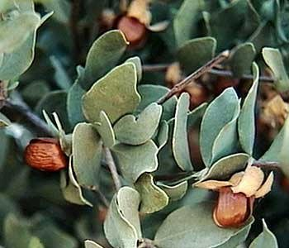
jojoba

Slide 23
Tüm gereksinmelerin karşılanabilmesi ise, ancak farklı genetik yapıya sahip bireylerin bulunduğu, biyolojik çeşitliliğin var olduğu popülasyonların varlığı ile mümkündür.
Yine A.B.D. Tarım Bakanlığı'nın raporunda Türkiye'den gelen buğday genlerinin A.B.D. buğday üretimine katkısının yılda 50 milyon doları bulduğu belirtilmektedir.
Benzer örnek 1970'de A.B.D.'de mısır ekiminde de yaşanmıştır. Bir çeşit pas hastalığı mısır tarlalarındaki ürünün %15'ni yok ederek yaklaşık ülke ekonomisine 2 milyar dolarlık bir zarar vermiştir. Bunun çözümü de uzmanlar tarafından Meksika'da bulunan yerel bir mısır çeşidinden gen transferi yapılarak bulunmuştur.

Slide 24
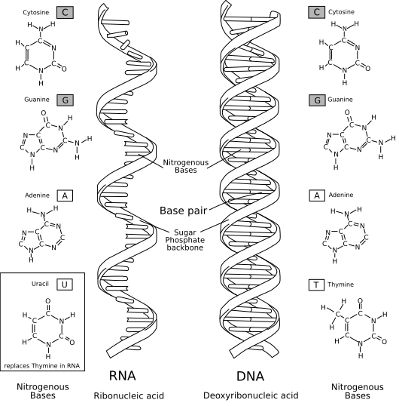

Slide 25
BİYOÇEŞİTLİLİĞİ KORUMA
Konuya bilimsel açıdan yaklaşacak olursak gen kaynaklarını korumada başlıca üç yöntemin olduğu görülür. Bunlar sırasıyla şunlardır;
Bütün Canlı Varlığın Korunması: Doğada geniş bir yayılma gösteren bitki ve hayvanlardan meydana gelen canlı varlığın bir bütün halinde korunmasıdır. Bu yöntemde kayıp hızı minimumdur. Bununla beraber insanlığın nüfus artış hızı ve sosyal gereksinimleri bu yöntemi zor uygulanabilir bir hale getirmektedir. Örneğin GAP bölgesindeki bitki ve hayvan çeşitliliğinin bu tür bir uygulama ile korunması mümkündür.

Slide 26
In Situ Koruma
Bitkileri kendi doğal yetiştirme alanlarında (ormanlarda ve meralarda) korumayı esas alan bir yöntemdir. Korunması istenen genetik materyalin bulunduğu alan insan veya evcil hayvanlar tarafından hiçbir şekilde kullanılmadan koruma altına alınır

Slide 27
Ex Situ Koruma
Korunması düşünülen belli bir bölgenin veya ülkenin genetik çeşitliliğini , özel bir çeşidi veya ırkı olabildiğince çok çeşitli materyaller toplayarak özel saklama koşullarında muhafaza etmek esastır. Bu yöntemin zorluğu teknik ve ekonomik açıdan gelişmiş bir seviye gerektirmesidir

Slide 28
BİYOÇEŞİTLİLİĞİNE OLAN TEHDİTLER
Avcılık
Hava kirliliği
Hastalıklar
Ormanların yok olması
Anız yakma
Aşırı zirai ilaç kullanımı
Endüstrileşme, ev ve sanayi artıkları
Çayır -mera ve yaylaların aşırı otlatılması
Erozyon

Slide 29
???????????
Birçok hayvan popülasyonu sırf insan yada çiftlik hayvanları için tehlikeli bulunduğu için ya yok edildiler ya da sayıları çok azaltıldı

Slide 30
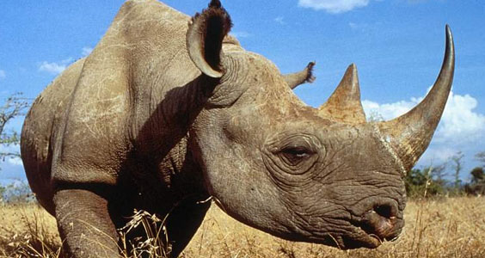
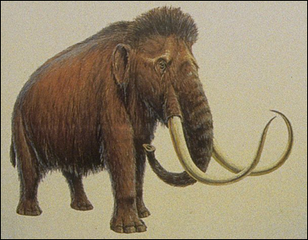

Slide 31
taşıma
Doğal yaşama yerleri dışındaki habitatlara taşınan organizmaların bazıları uyum sağlayamayıp nesilleri tükenmiştir.

Slide 32
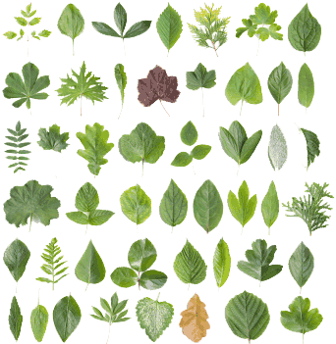

Slide 33
10 KİLOMETREKARRELİK YAĞMUR ORMAN ALANI ORT. OLARAK:
10.000 TÜR ÇİÇEK
750 TÜR AĞAÇ
400 TÜR KUŞ
100 TÜR SÜRÜNGEN
60 TÜR KURBAĞA
4.000 BÖCEK BARINDIRMAKTADIR

